Slide 2
Instalación de la computadora
Antes de armarla, debes elegir un buen lugar... El lugar adecuado para instalar tu computadora es aquel que te permita trabajar cómodamente y que resguarde la seguridad física de tu equipo, para ello debes tener presente los siguientes puntos: Para que tu equipo tenga una larga vida útil, no debe guardarse dentro de un mueble que impida su buena ventilación, ya que algunos de sus componentes podrían sobrecalentarse.

Slide 3
Con finalidad de evitar el cansancio visual, verifique que la luz del cuarto donde se instalará la computadora sea suficiente (ni excesiva que deslumbre, ni demasiado poca). Se recomienda también que la luz natural no incida directamente en la pantalla. Para evitar accidentes, asegúrate de que existan contactos de energía eléctrica cercanos al lugar que hayas elegido. Importante: Nunca fuerces la conexión de un cable, si una parte no acopla, seguramente la estás poniendo en una posición incorrecta o en un lugar equivocado. Llegó el momento de armarla...

Slide 4
Una vez que seleccionaste el lugar adecuado, procede a conectar cada uno de los elementos de tu equipo, tal y como se indica a continuación: Parte posterior del chasis El chasis es el receptor de los cables que provienen de los dispositivos externos de tu computadora tales como: el ratón, teclado, monitor, bocinas, impresora, escáner, módem externo y otros menos comunes como el micrófono y la webcam. Conexión del TECLADO. Este dispositivo requiere un sólo cable de señal que debe insertarse en la entrada o puerto indicado. Frecuentemente se encuentra junto a la entrada del ratón y puedes diferenciarlos por sus símbolos y colores. Algunos teclados tienen un conector USB, si este es tu caso, insértalo en la entrada (2).

Slide 5
Conexión del RATÓN. Este dispositivo requiere de un cable de señal con un conector que debe ser insertado en la computadora en la entrada o puerto indicado. Al igual que el teclado, el conector del ratón también puede ser de tipo USB o serial. De ser así insértalo en la entrada (2) ó (6), según corresponda. Conexión de las BOCINAS EXTERNAS. Las bocinas externas requieren conectar el cable de tipo "plug" macho a la parte posterior del chasis, en la entrada que se indica. Cabe aclarar que algunos equipos cuentan con bocinas internas, las cuales no requieren conexión.

Slide 6
Conexión del MÓDEM. Actualmente las computadoras modernas traen el módem integrado y sólo requieren de una línea telefónica. Recuerda que este dispositivo te permitirá conectarte a Internet, pero deberás contratar los servicios de algún proveedor de este servicio. Conexión de la IMPRESORA. La impresora requiere de dos cables para su funcionamiento: el cable de señal, también llamado "paralelo" o "RS232" que tiene un conector DB25, el cual debe ser insertado en la entrada indicada del chasis, y el cable de alimentación, que se conecta a una fuente de energía. El cable de señal, en las impresoras actuales, también puede ser del tipo USB, en cuyo caso deberás insertarlo en la entrada (2).

Slide 7
Conexión del MONITOR. Al igual que la impresora, el monitor requiere de dos cables: el cable de señal, que sale del monitor y termina en un conector tipo DB15, que se inserta en la entrada indicada del chasis. Es necesario asegurar los tornillos que tiene. El otro cable es de alimentación y va de la parte posterior de tu monitor, a una fuente de energía. FUENTE DE ALIMENTACIÓN Como cualquier aparato electrónico, la computadora necesita energía eléctrica para su operación. Para tal efecto, tu equipo cuenta con un cable de corriente, con un extremo a conectar en la fuente de alimentación que esta en la parte posterior del chasis, y el otro directamente a la fuente de energía.

Slide 8
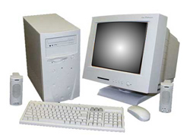
Recuerda que es importante que los cables de alimentación sean conectados a un regulador de voltaje o nobreake que proteja tu computadora, los programas y la información que tengas en ella. Un regulador, únicamente protegerá tu equipo de las variaciones de voltaje y un Nobreake, además, te permitirá que la computadora siga funcionando por 30, 60 o más minutos después de presentarse un apagón, dándote el tiempo necesario para respaldar y guardar la información que en ese momento estés trabajando. Ahora ¡puedes usar tu computadora!
http://zulema-capacitacion3.blogspot.com/2007/11/como-conectar-una-computadora.html

Slide 9
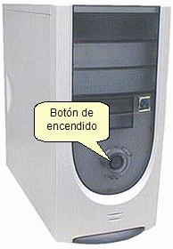
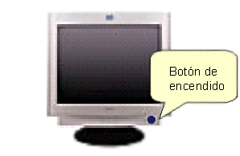
Manipulación de la computadora por primera vez
Para encender una computadora, es recomendable que primero enciendas el monitor. Localiza el botón en el frente en la parte inferior.
Después enciende el gabinete de la misma forma que el monitor, localiza el botón de encendido, por lo general situado en la parte de enfrente.
http://inepja.inea.gob.mx/cursos/computacion/cursocomputo/computadoras/encendiendo.htm

Slide 10
Es innegable, que cada vez pasamos más tiempo delante del ordenador, ya sea conectado a Internet, trabajando e incluso disfrutando nuestros momentos de ocio. Si personalizamos nuestro entorno de trabajo, con una flor o una fotografía de nuestra pareja ¿por qué no hacerlo también con el ordenador?
¿Alguna vez ha visto en casa de un amigo o familiar , una bonita imagen como fondo del escritorio de su ordenador? ¿O quizás quiere tener esa foto que tan buenos recuerdos le trae a la memoria en el escritorio de su ordenador?

Slide 11
Con este truco podremos personalizar el ordenador a nuestro gusto. Para ello, en primer lugar tendremos que desplegar el menú contextual, mediante un clic derecho en cualquier parte vacía del escritorio, y luego clicar en propiedades.

Slide 12
Cuando hayamos accedido a la ventana de propiedades veremos que en la parte superior tendremos diversas pestañas como las que se ven en la siguiente imagen. Tendremos entonces que acceder a la pestaña Escritorio

Slide 13
En una parte de la pestaña escritorio veremos un cuadro como el de abajo.
En el cuadro principal vemos los distintos fondos de escritorio que podemos seleccionar. Si clicamos en examinar... podremos seleccionar otra imagen que no esté en el menú y que hayamos guardado anteriormente.

Slide 14
En el menú posición seleccionamos donde estará situada la imagen en nuestro escritorio. Y en el menú color seleccionamos que color tendrá la parte del escritorio que no esté cubierto por el fondo de pantalla.
En la misma pestaña veremos una vista previa del fondo seleccionado, la podremos ver tal y como se muestra en la siguiente imagen.

Slide 15
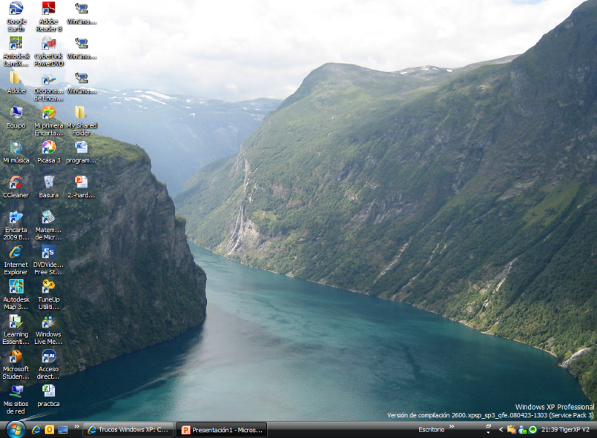
Para finalizar y ver el resultado de este truco, tan solo tendremos que clicar en aplicar y aceptar, en los botones que Windows nos mostrará a continuación.
Y… ¡¡¡¡¡¡¡¡listo!!!!!!!!!!!
http://www.aulafacil.com/windows-xp/Web/fondo_escritorio.htm

Slide 16
Para apagar la computadora, haz clic en el botón Inicio, selecciona la opción Apagar

Slide 17
Cuando se te pida, confirma que deseas Apagar el equipo, sólo haz clic en Aceptar.

